Slide 1
使徒行傳：被押送至羅馬的旅途 經文：徒 27:1 - 28:15

Slide 2
查經者的信念
聖經都是神所默示的，於教訓、督責、使人歸正、教導人學義都是有益的，叫屬神的人得以完全，預備行各樣的善事。 （提摩太後書3:16-17）

Slide 3
使徒行傳的金句
徒 1:8：但聖靈降臨在你們身上，你們就必得著能力，並要在耶路撒冷、猶太全地，和撒瑪利亞，直到地極，作我的見證。

Slide 4
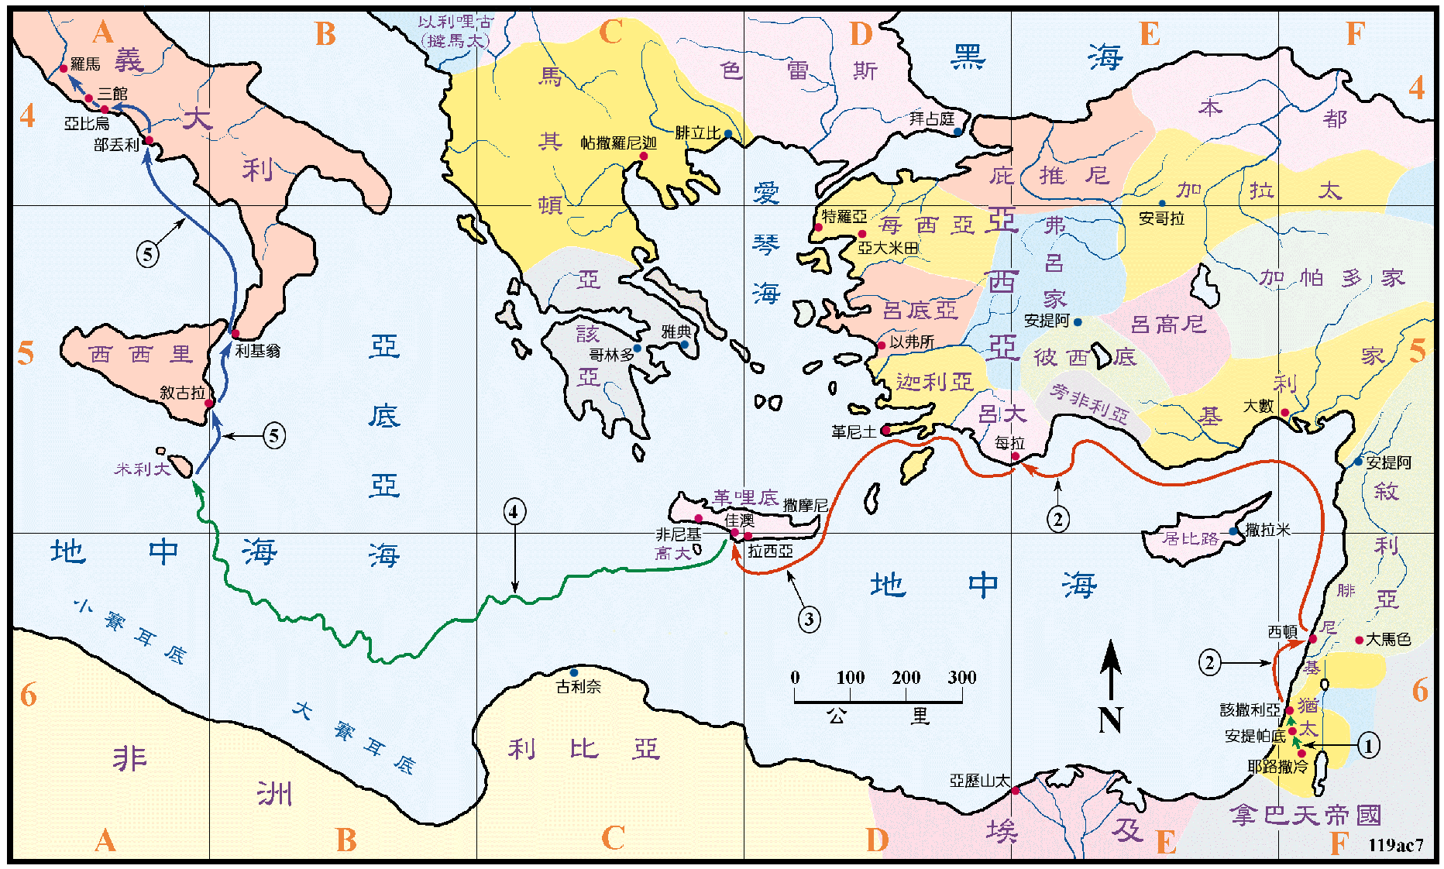
讀徒 27:1-44
可配合下圖閱讀, 以了解航行路線

Slide 5
經文觀察，徒 27:1-44
觀察題：
保羅坐船往羅馬途中換了幾艘船？
三艘: 該撒利亞到每拉; 每拉到米利大; 米利大到部丟利
保羅在 革哩底 的港口 佳澳 上勸說眾人什麼？
眾位，我看這次行船，不但貨物和船要受傷損，大遭破壞，連我們的性命也難保。
(承上)眾人不信從保羅所說, 起航後遇到狂風的名字是什麼?
友拉革羅
(承上)在狂風中航行時, 神的使者對保羅說了什麼?
保羅，不要害怕，你必定站在該撒面前，並且與你同船的人，神都賜給你了

Slide 6
讀徒 28:1-15
觀察題：
保羅在米利大島上被什麼東西咬了？
毒蛇
保羅在米利大島上做了什麼事情？
治病
保羅到達羅馬時弟兄們有何反應？
邀請同住, 出來迎接

Slide 7
問題討論
人生中難免會遇到風浪, 你遇到過的是什麼事情?當時的反應是什麼?

Slide 8
問題討論
在 徒27: 13-38 中, 遇到風浪時 保羅 與 船員 的反應分別是什麼? 保羅為什麼會有不同的反應?
在風暴中，船員都驚慌失措，懸望忍餓不吃什麼，認為沒有得救的指望了。
保羅這個屬上帝的人，卻異乎尋常的安靜，勸大家放心，勸大家吃飯，跟大家保證一條人命也不會失喪。
保羅確信神的應許，確信神在掌管一切，神怎樣對他說話， 事情也要怎樣成就。

Slide 9
問題討論
既然神早已保證保羅能如願到羅馬 (徒23:11，徒27: 24) , 為何神又容許保羅的行程曲折受阻？神應允了什麼？沒有應允什麼？這對我們有何提醒？
神沒有應允我們一帆風順, 生活沒有挫折苦難; 但應允我們信靠祂可以得安息與平安。
耶穌說：“在世上，你們有苦難﹔但你們可以放心，我已經勝了世界。”（約16：33）每一個跟隨耶穌的人，應在別人擾亂不安時，抓住神的應許，能以屹立不搖。

Slide 10
如何得救 How to be saved
Admit 承認：以謙卑的心，向神承認自己乃是一個罪人。「因為世人都犯了罪，虧缺了神的榮耀。」（羅 3:23）
Believe 相信：相信耶穌並他釘十字架，使你因信耶穌而被神稱義。「就是神的義，因信耶穌基督加給一切相信的人，並沒有分別。」（羅 3:22）
Confess 宣告：藉著祈禱來宣告你的信心，將耶穌接到心中，使他成為你的救主與生命之主。「你若口裡認耶穌為主，心裡信神叫他從死裡復活，就必得救。」（羅馬書 10:9）

Slide 11
信主之後 After you’ve received Jesus as Lord
信主之後所當做的四件事情：
接受浸禮，歸入基督的名下。
將主日分別為聖，敬拜神。
研讀聖經，靈命得著餵養。
過團契生活，彼此相愛。

